Slide 1

Наркотики. Наркомания

Slide 2
наркотики
Наркотики - группа веществ различной химической или органической природы, оказывающих стимулирующее, угнетающее или галлюциногенное воздействие на центральную нервную систему. Наркотики (особенно опиаты и психостимуляторы) при регулярном употреблении и тем более злоупотреблении вызывают наркоманию и могут нанести серьёзный вред организму человека.

Slide 3
НАРКОМАНИЯ
Заболевание, отличительными чертами которого выступают психическая и физическая зависимость (ломка), когда у человека появляется безудержное и неконтролируемое желание постоянного употребления вызывающих влечение веществ.

Slide 4
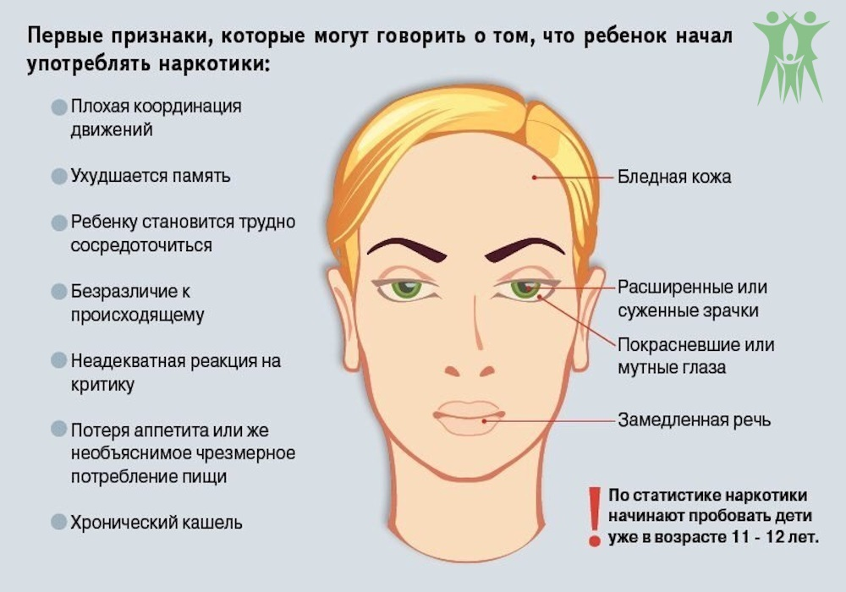
Как определить ребёнка-наркомана?

Slide 5
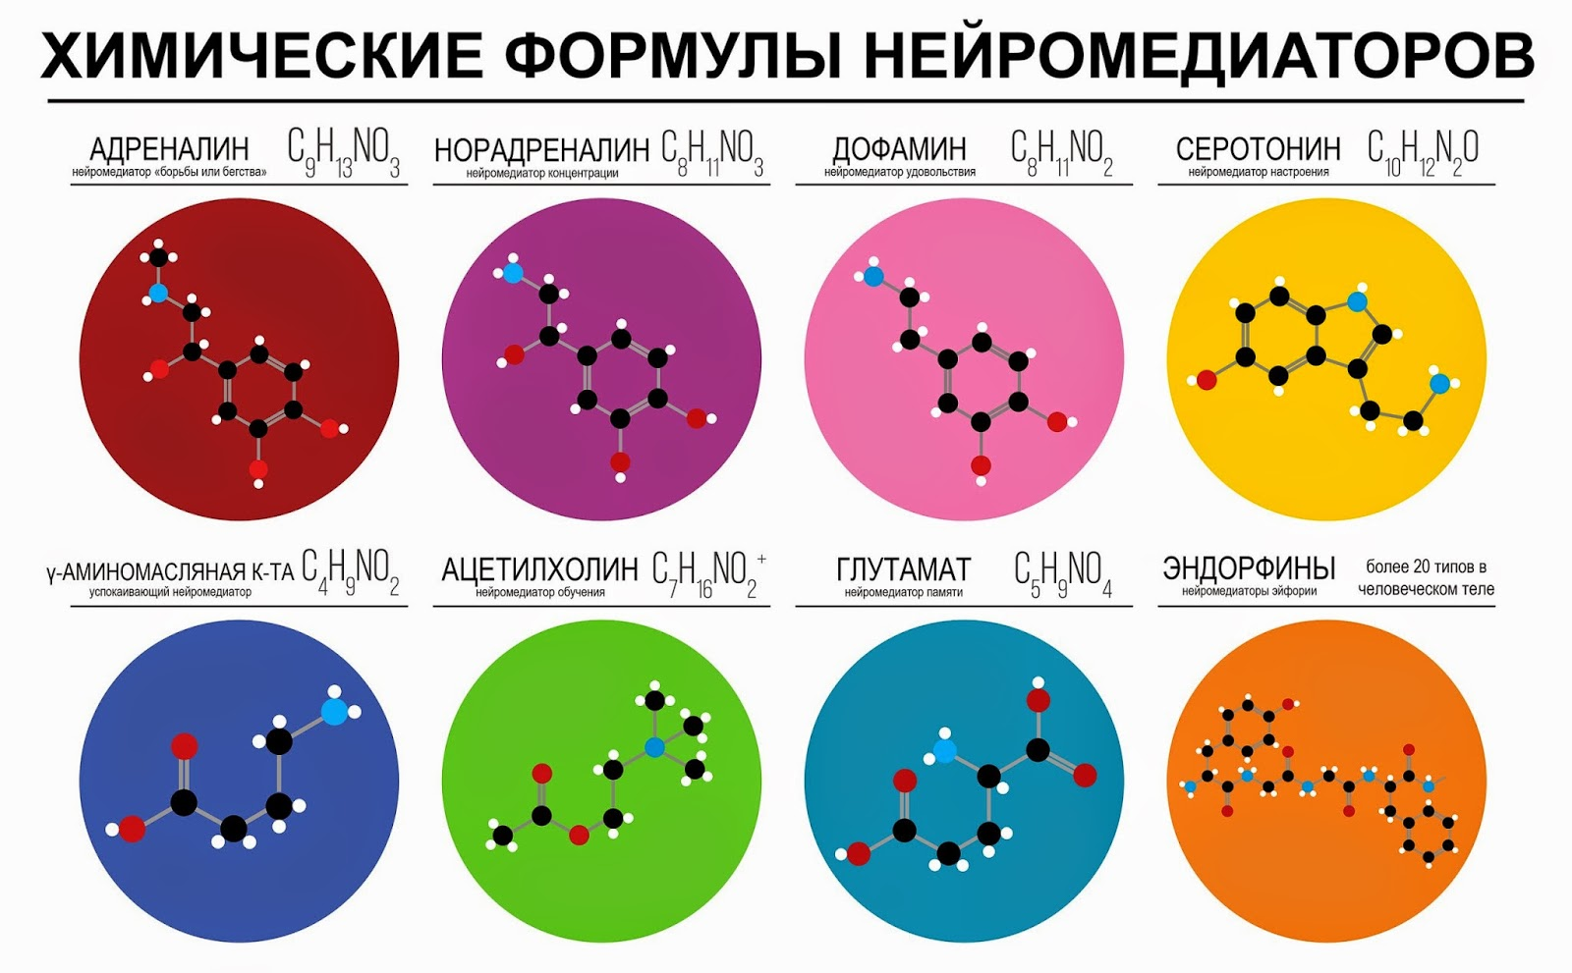
нейромедиаторы

Slide 6
Легальные и нелегальные наркотики
В кофе содержится кофеин, который в умеренных дозах безвреден и его используют как стимулятор, а некоторые люди откровенно говорят, что подсели на кофе, и если они утром не выпьют свою дозу кофеина, то весь день они будут вялыми
Никотин, содержащийся в табаке, даже в малых дозах весьма ядовит. Тем не менее, и кофе и сигареты у нас в стране продаются практически свободно, и любой человек может испытать на себе воздействие входящих в их состав наркотиков.

Slide 7
20 самых опасных наркотических веществ
1. Героин
2. Кокаин
3. Барбитураты
4. Метадон
5. Алкоголь
6. Кетамин
7. Бензодиазепины
8. Амфетамин
9. Табак
10. Бупренорфин

Slide 8
20 самых опасных наркотических веществ
11. Каннабис (марихуана)
12. Ингалянты
13. Метилтиоамфетамин
14. ЛСД
15. Металфенидат
16. Анаболические стероиды
17. Бутират
18. Экстази
19. Алкинитриты
20. Кат

Slide 9
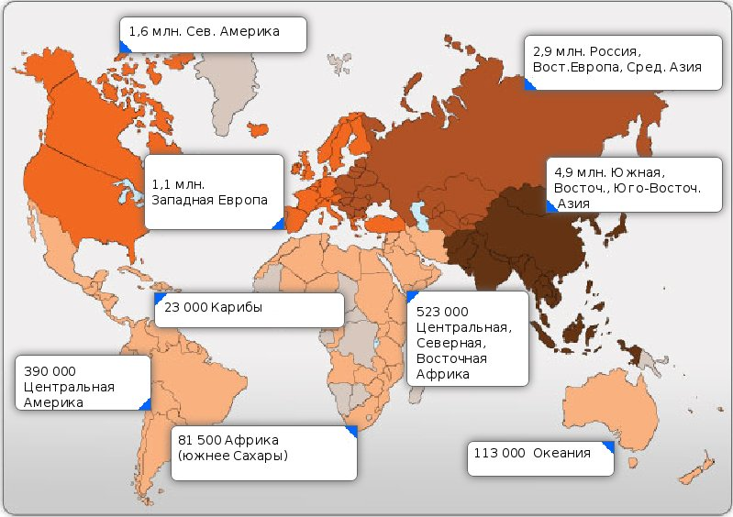
Карта наркомании в мире

Slide 10

Последствия употребления наркотиков

Slide 11
Проблемы, возникающие у наркоманов
непосредственное изменение психики, вызванным наркотиком во время его действия;
опасность передозировки из-за потребности увеличить принимаемую дозу;
вред, наносимый собственно веществом или процессом его употребления;
абстиненция (ломка, похмелье), в том числе с делирием;
психические расстройства, отличные от обычного эффекта;
разрушение психики под воздействием наркотика;
травмы, вызванные нарушением инстинкта самосохранения, координации движений и т.п. под воздействием наркотика.

Slide 12
формы наркомании
Психическая зависимость – состояние организма, характеризующееся патологической потребностью в употреблении какого-либо лекарственного средства или химического вещества для избежания нарушений психики или дискомфорта, возникающих при прекращении употребления вещества, вызвавшего зависимость, но без соматических явлений абстиненции.
Физическая зависимость – состояние, характеризующееся развитием абстиненции при прекращении приема вызвавшего зависимость вещества или после введения его антагонистов.

Slide 13
Этапы развития наркомании Этап 1. Первые опыты
Для этого этапа характерно:
Естественное любопытство, желание "просто попробовать";
Активный поиск новых видов "кайфа";
Неумение сказать "НЕТ";
Трудности с пониманием собственных границ.

Slide 14
Этапы развития наркомании Этап 1. Первые опыты
Попадание под влияние различных мифов о химических веществах;
Страх прослыть "белой вороной" или "маменькиным сынком";
Неосознанное желание убежать от сложностей жизни (или осознанное);
Наплевательское отношение к себе, к своей жизни;
Желание сделать свою жизнь интересной и наполненной;
Незнание того, как на самом деле действуют наркотики на психику и организм человека.

Slide 15
Этапы развития наркомании Этап 1. Первые опыты
"Кайф" – необычно высокий пик ощущений в организме. Первые дозы наркотиков вызывают резкие сбои нейрохимического баланса головного мозга. Следует отметить, что наркотики не сами вызывают удовольствие, а, напротив, заставляют организм активизировать свои ресурсы.
Есть два пути после первых опытов:
Полностью прекратить употребление (около 50% людей поступают именно так).
Продолжать употребление, что неминуемо ведет к переходу на следующий этап развития зависимости.

Slide 16
Этапы развития наркомании Этап 2. Начинает нравиться («розовый» период употребления)
Для этого этапа характерно:
Осознанное желание получать "кайф" при помощи наркотиков;
Планирование употребления;
Поиск разумных оправданий употребления;
Поиск "подходящей" компании;
Наркотик становятся необходимым атрибутом веселья и отдыха.

Slide 17
Этапы развития наркомании Этап 2. Начинает нравиться («розовый» период употребления)
Наркотик начинают использовать как:
Средство против "комплексов«;
Лекарство от стресса;
Способ общения;
Спутник сексуальных отношений;
Можно заметить рост требуемой для получения нужных ощущений дозы;
Формируется особая "тусовка" – свой наркотик, своя музыка, стиль одежды, юмор.

Slide 18
Этапы развития наркомании. Этап 2. Начинает нравиться («розовый» период употребления)
Зависимость – болезнь привыкания. На этом этапе организм, привыкает к определенной дозе и требует большей. Закон дозы: если человек продолжает употреблять наркотики, он переходит с меньших доз на большие и с менее сильных веществ на более сильные. Если человек не прекращает употребление, начинается следующая стадия зависимости.

Slide 19
Этапы развития наркомании. Этап 3. Возникают проблемы (период "отрицания")
Для этого этапа характерно:
Проблемы со здоровьем (похмелье, ломка, неприятные ощущения после употребления, инфекционные заболевания);
Потеря контроля над поведением (травмы, насилие, криминал);
Неразборчивость в сексе (венерические заболевания, нежелательная беременность, проблемы во взаимоотношениях);
Скандалы в семье.

Slide 20
Этапы развития наркомании. Этап 3. Возникают проблемы (период "отрицания")
Проблемы с учебой, работой;
финансовые трудности (долги, продажа вещей из дома, постоянный поиск денег);
конфликты с друзьями;
основной круг общения - те, кто употребляет наркотики;
конфликты с законом.

Slide 21
Этапы развития наркомании. Этап 3. Возникают проблемы (период "отрицания")
На этом этапе возникает физическая зависимость. Наркотик не приносит желаемого удовольствия, а употребляется для приведения организма в нормальное состояние. Человек еще не связывает свои проблемы с употреблением наркотиков. Возникающие проблемы служат оправданием дальнейшего употребления. Употребление вызывает новые проблемы. Причина и следствие меняются местами. Прекратить употребление на этой стадии самостоятельно – практически невозможно, необходима помощь специалистов. Продолжение употребления обязательно ведет к переходу на следующий этап зависимости.

Slide 22
Этапы развития наркомании. Этап 4. Это становится целью ("дно")
Для этого этапа характерно:
Употребление ради употребления;
Постоянная потребность в наркотиках;
Использование самых крайних мер в поисках дозы;

Slide 23
Этапы развития наркомании. Этап 4. Это становится целью ("дно")
Разрушение нравственных ценностей;
Апатия и нежелание жить, утрата смысла существования;
Попытки самоубийства;
Серьезные проблемы со здоровьем, возникновение хронических заболеваний;
Разрыв с семьей, друзьями, обществом.

Slide 24
Этапы развития наркомании. Этап 4. Это становится целью ("дно")
На данном этапе наблюдаются глубокие физиологические изменения, организм находится в полной зависимости от наркотиков. Употребление веществ становится необходимым для существования. Мозг разучился самостоятельно регулировать нейрохимический баланс и не может воспринимать окружающий мир без очередной дозы.

Slide 25

Если наркоман на этой стадии не прекращает употребления – он умирает!!!

Slide 26
Спасибо за внимание!

